Slide 1


eLunch
Steinbeis Embedded Systems Technologies GmbH und pep.digital GmbH
M. Kaan Asik, Imran-Nur-Reyhan Sevinc, Selim Cetin, Vivian Schmiss, Esra Balci

Slide 2
Agenda
Ziel
Anforderungen
Aktuelle Version
Technologien
Unsere Tools

Slide 3
M. Kaan Asik, Imran-Nur-Reyhan Sevinc, Selim Cetin, Vivian Schmiss, Esra Balci
Ziel des Projektes
Die Entwicklung eines MVP’s für ein Speiseplan-Tool zur Organisation des gemeinsamen Kochens in einer Firma.

Slide 4
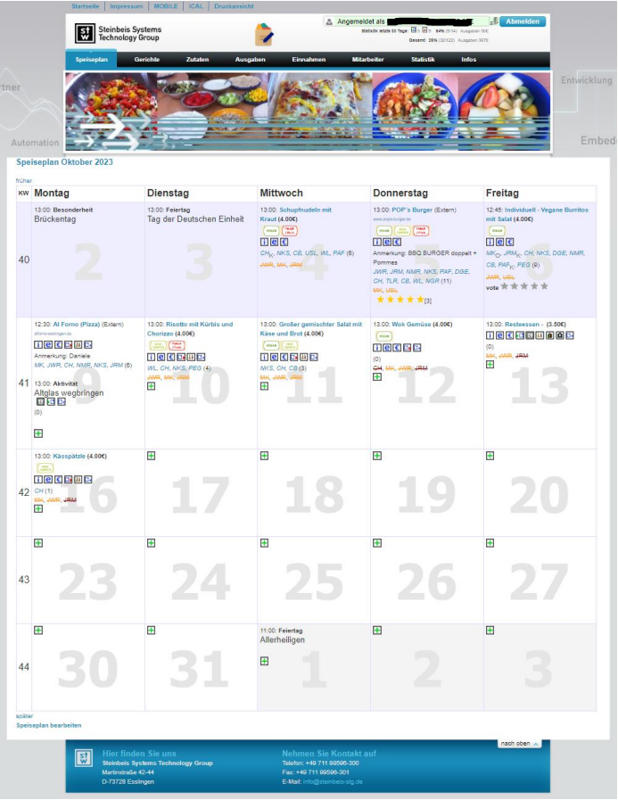
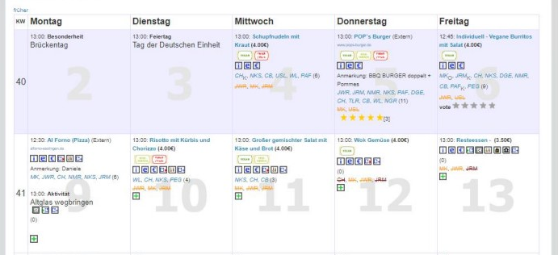
M. Kaan Asik, Imran-Nur-Reyhan Sevinc, Selim Cetin, Vivian Schmiss, Esra Balci
Aktueller Speiseplan

Slide 5
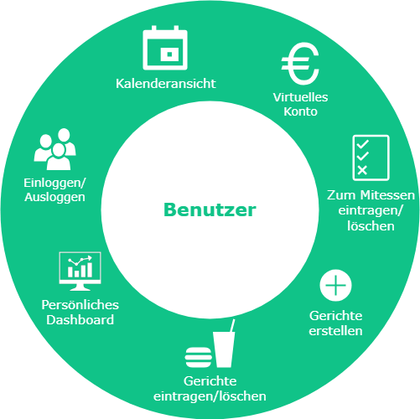
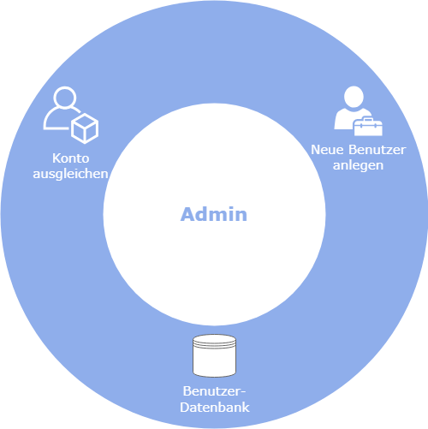
M. Kaan Asik, Imran-Nur-Reyhan Sevinc, Selim Cetin, Vivian Schmiss, Esra Balci
Anforderungen

Slide 6





M. Kaan Asik, Imran-Nur-Reyhan Sevinc, Selim Cetin, Vivian Schmiss, Esra Balci
Technologien

Slide 7
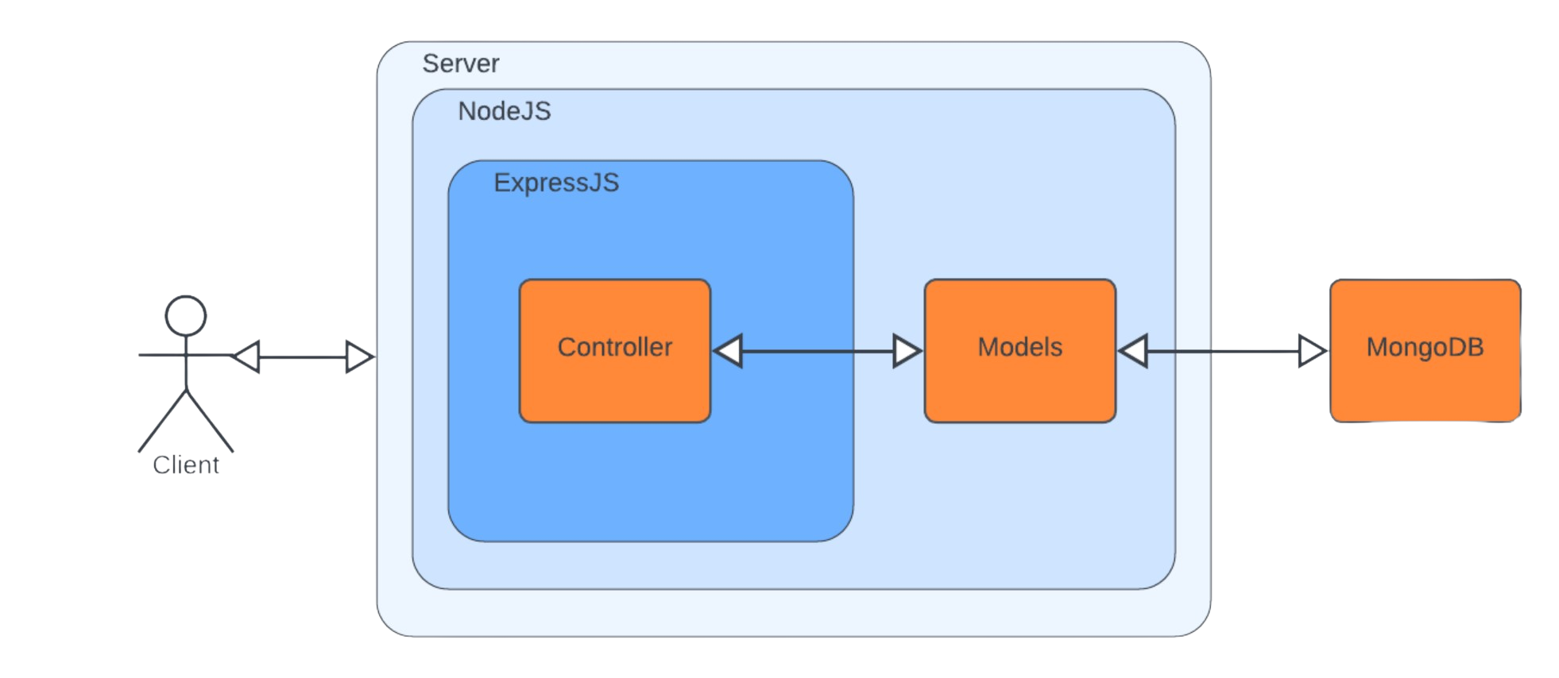
M. Kaan Asik, Imran-Nur-Reyhan Sevinc, Selim Cetin, Vivian Schmiss, Esra Balci
Backend Overview

Slide 8






M. Kaan Asik, Imran-Nur-Reyhan Sevinc, Selim Cetin, Vivian Schmiss, Esra Balci
Unsere Tools

Slide 9
M. Kaan Asik, Imran-Nur-Reyhan Sevinc, Selim Cetin, Vivian Schmiss, Esra Balci
Organisation
Agile Kanban
Weeklies mit dem Unternehmen
Teaminterne Dailies
Wöchentliche Protokollierung

Slide 10
M. Kaan Asik, Imran-Nur-Reyhan Sevinc, Selim Cetin, Vivian Schmiss, Esra Balci
Gibt es noch Fragen?

Slide 11
M. Kaan Asik, Imran-Nur-Reyhan Sevinc, Selim Cetin, Vivian Schmiss, Esra Balci
Vielen Dank für Ihre Aufmerksamkeit!

